Slide 1

Introdução

Slide 2

Java Script
JavaScript® (frequentemente abreviado como JS) é uma linguagem de programação leve, interpretada e orientada a objetos com funções de primeira classe, conhecida como a linguagem de scripting para páginas Web, mas também utilizada em muitos ambientes fora dos navegadores. Ela é uma linguagem de scripting baseada em protótipos, multi-paradigma e dinâmica, suportando os estilos orientado a objetos, imperativo e funcional.
JavaScript roda no client side da web, o que pode ser usado para projetar / programar o comportamento de uma página web a partir da ocorrência de um evento. JavaScript é uma linguagem fácil de se aprender mas que também é poderosa, sendo amplamente utilizada para controlar o comportamento de páginas web.
https://developer.mozilla.org/pt-BR/docs/conflicting/Web/JavaScript

Slide 3

Node JS
Node.js é um ambiente de execução de JavaScript construído sobre o motor V8 do Google Chrome. Ele permite que os desenvolvedores usem JavaScript para escrever código do lado do servidor, criando servidores e aplicações de rede de alto desempenho.
https://nodejs.org/en/about

Slide 4






Slide 5
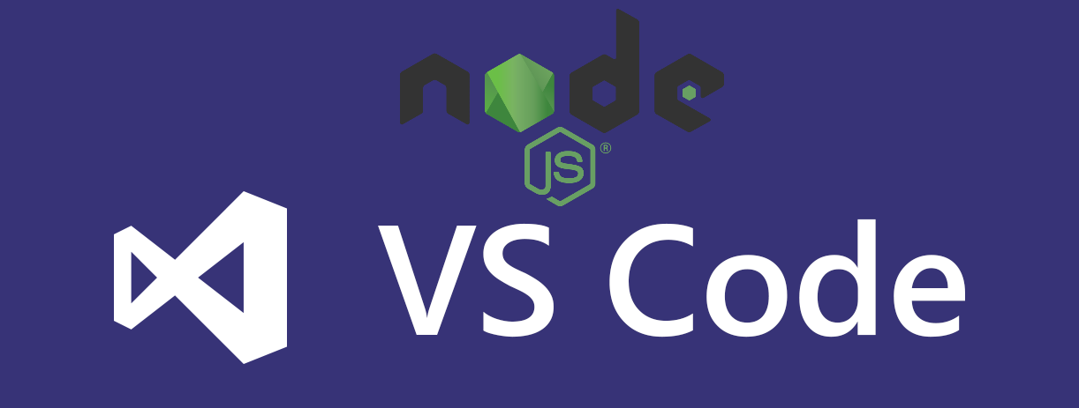
Download
Download
VSCode: https://code.visualstudio.com/download
Node:
https://nodejs.org/en/download

Slide 6
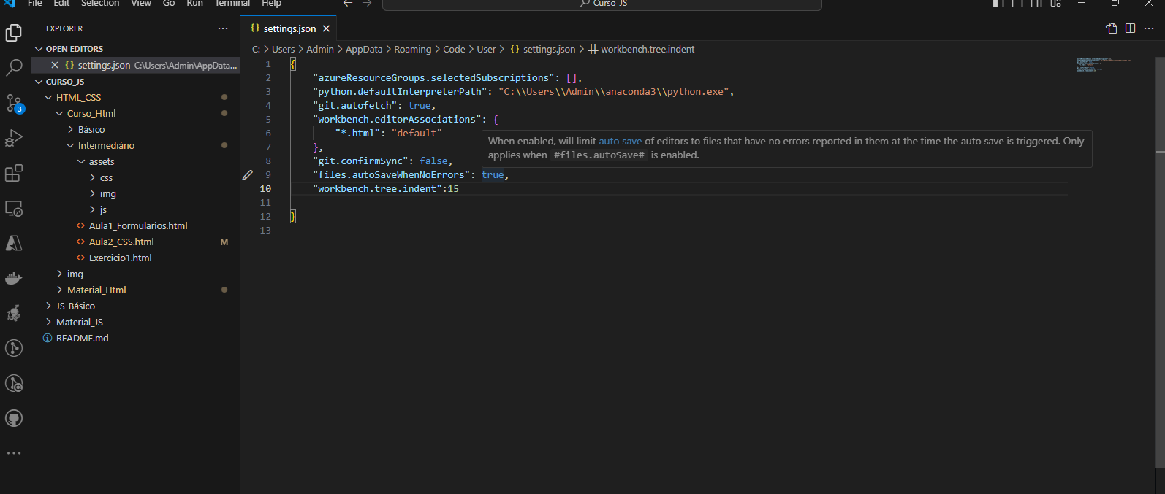
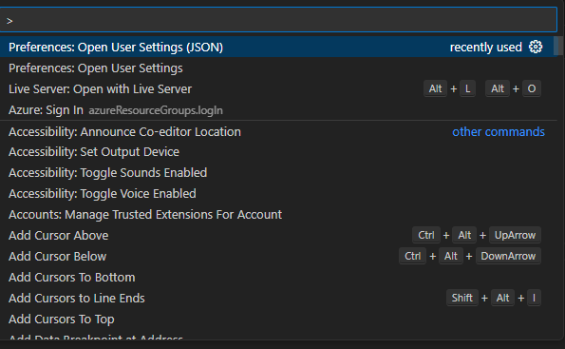
CTRL+Shift+P

Slide 7
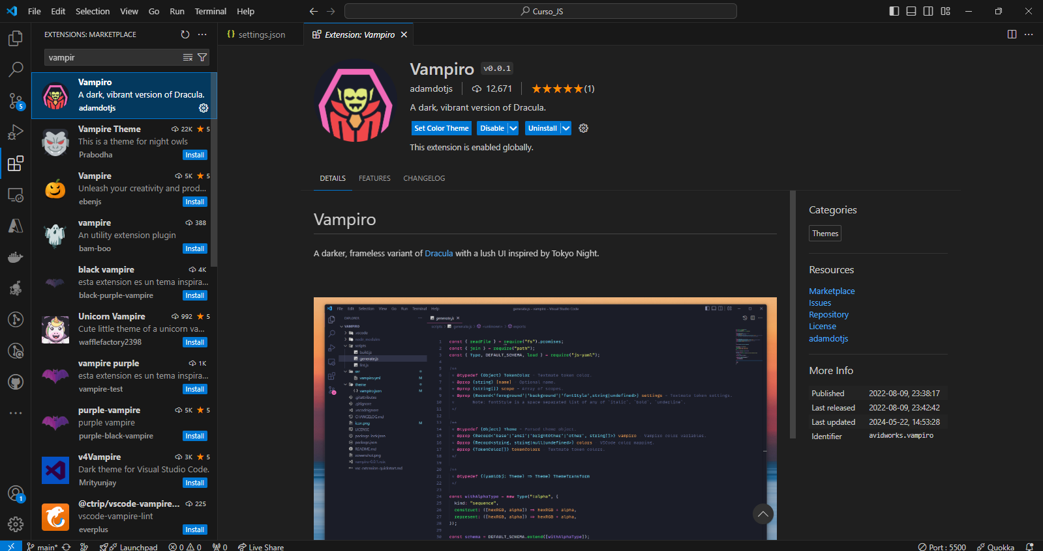

Slide 8
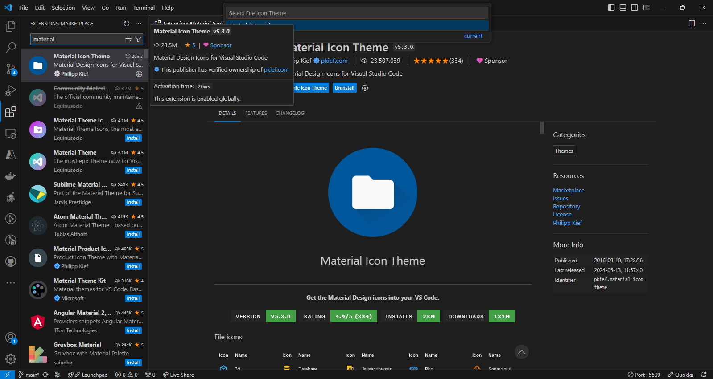

Slide 9
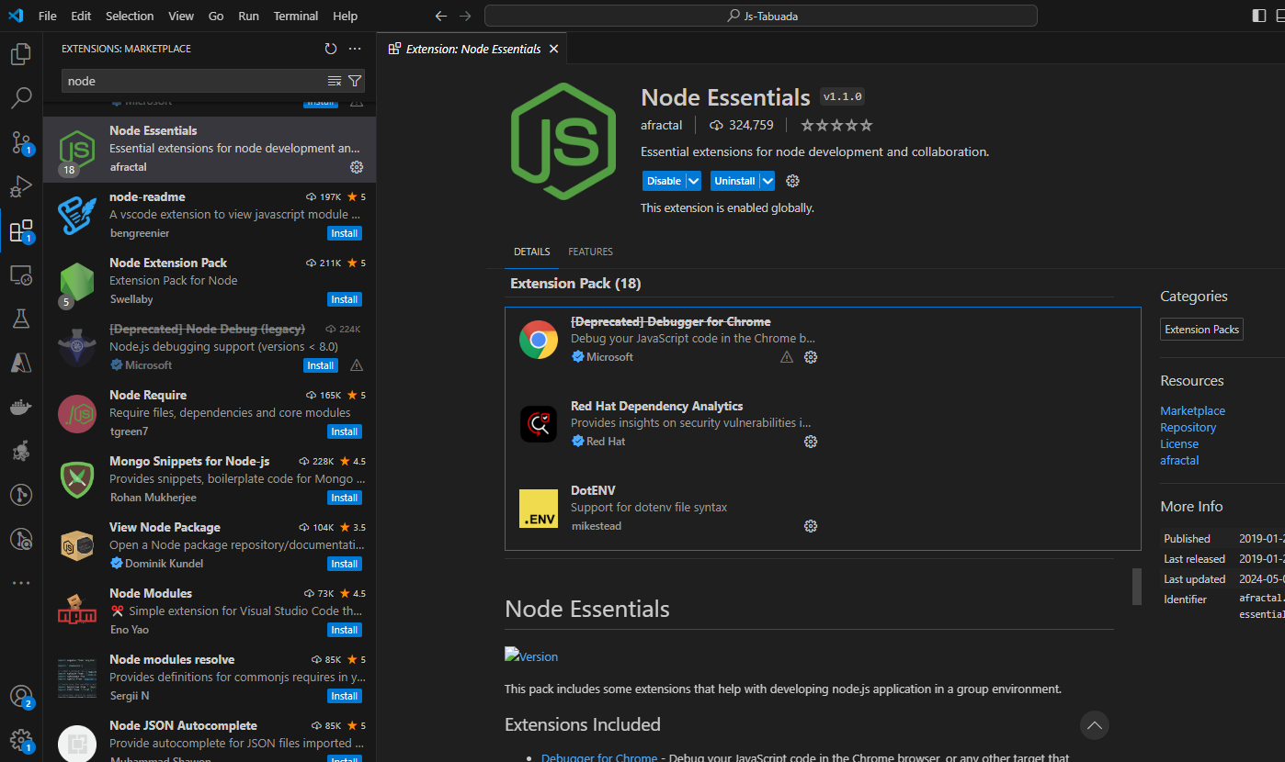

Slide 10
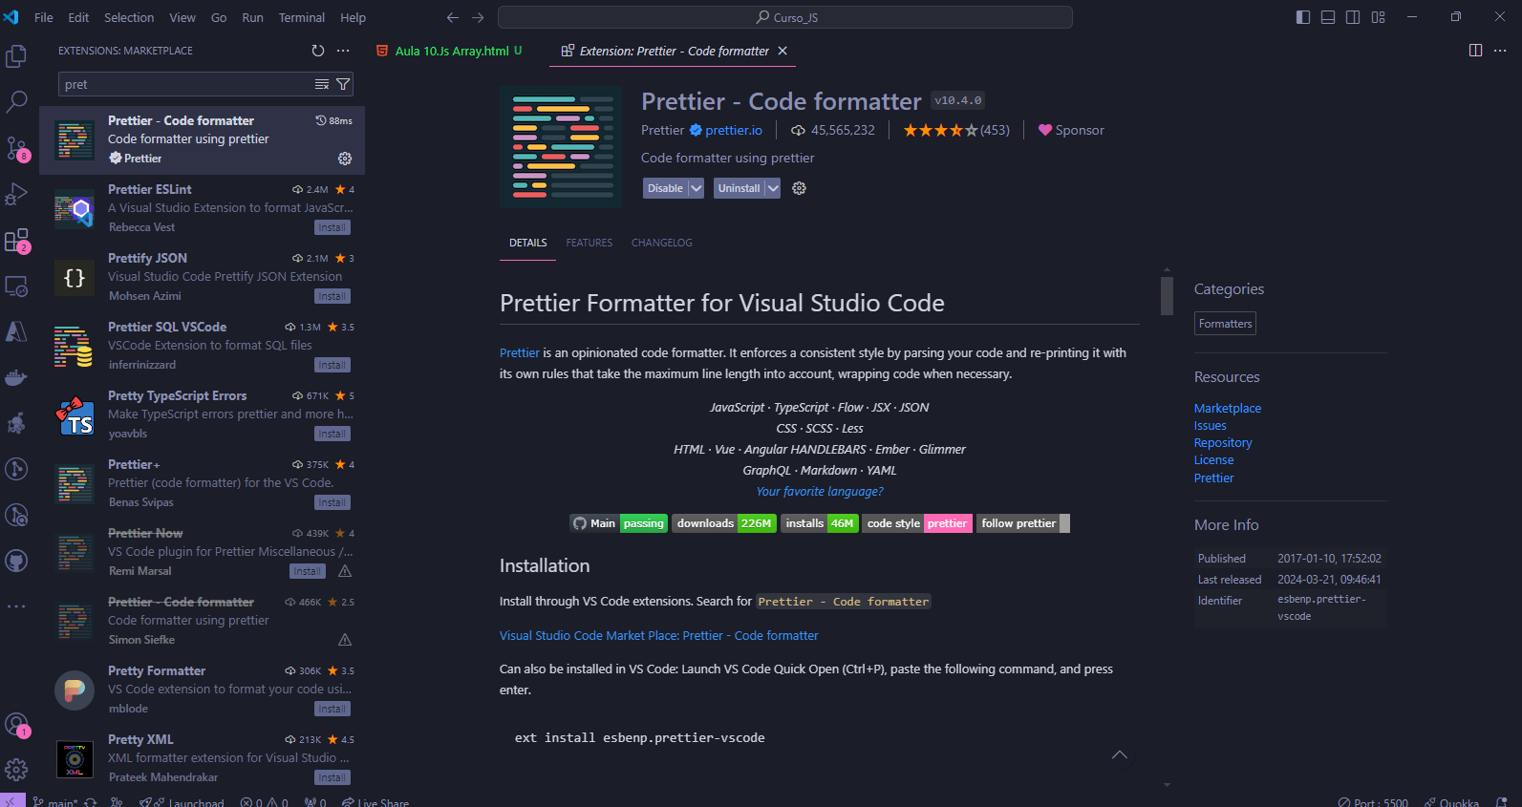

Slide 11
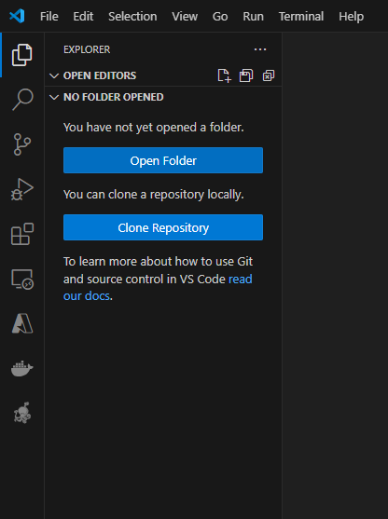

Crie uma pasta
Depois abra a pasta no VSCode

Slide 12
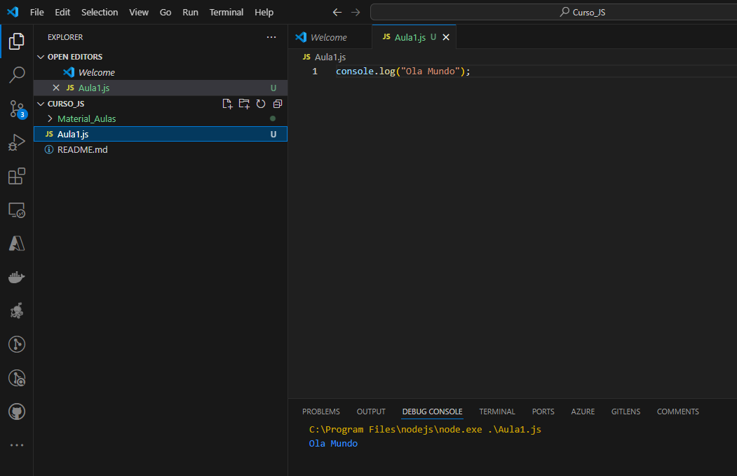
Executar F5
Escreva o código
Console.Log
Criar Primeiro arquivo
Aula1.JS

Slide 13
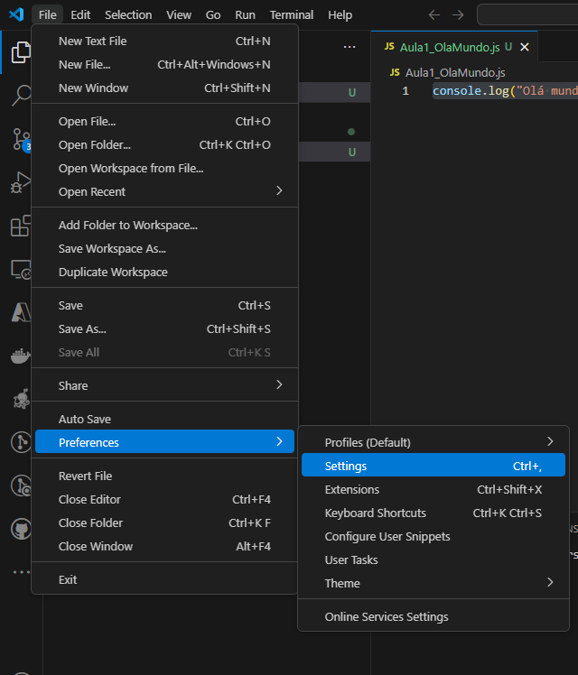
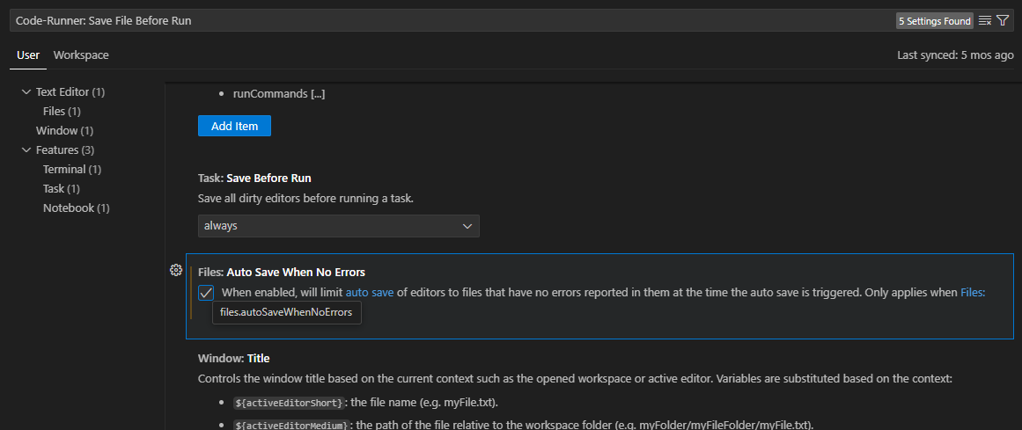

Slide 14
Exercício 1
Escreva seu nome com a mensagem estou estudando Java Script

